Slide 1
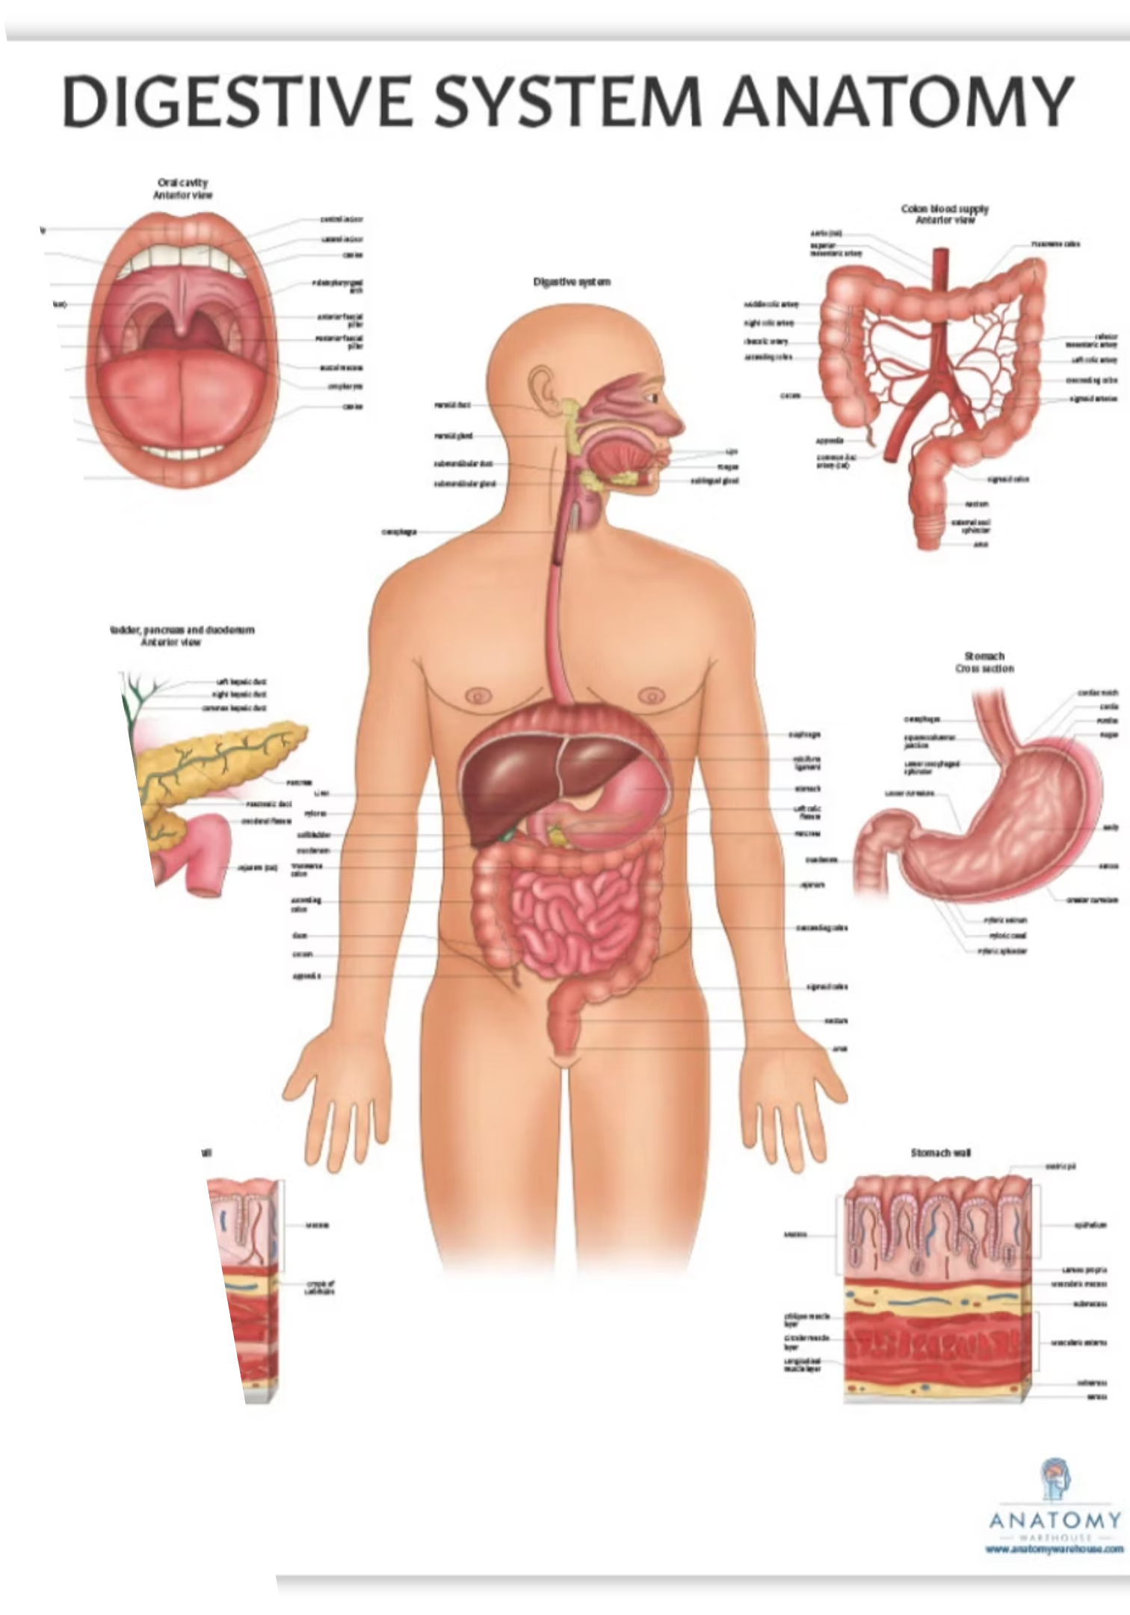
Ošetřovatelská péče o nemocného se stomií
Vzdělávací prezentace pro žáky zdravotnických škol zaměřená na základní typy stomií, stomické pomůcky a správný postup ošetření.
Cíl: Žák
Definuje pojem stomie
Připraví stomické pomůcky
Stanoví možné ošetřovatelské diagnózy

Slide 2
Co je stomie?
Stomie je vyústění dutého orgánu přes tělní stěnu. Jedná se o chirurgicky vytvořený otvor, který umožňuje odvod obsahu střeva nebo moči mimo přirozené cesty.
Kolostomie
Ileostomie
Urostomie
Vyústění tlustého střeva na stěně břišní
Vyústění tenkého střeva – obsah je velmi řídký, tekutý a agresivní
Vyústění močovodu na povrch těla

Slide 3
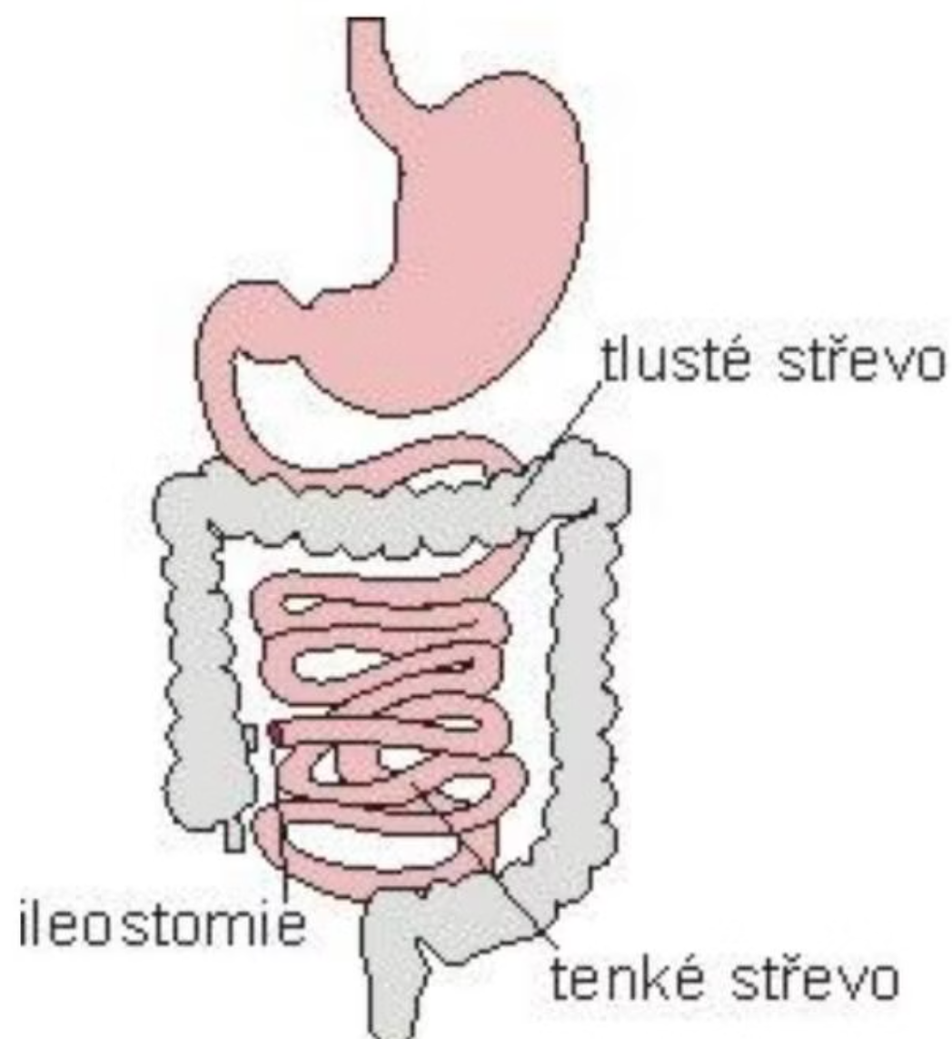
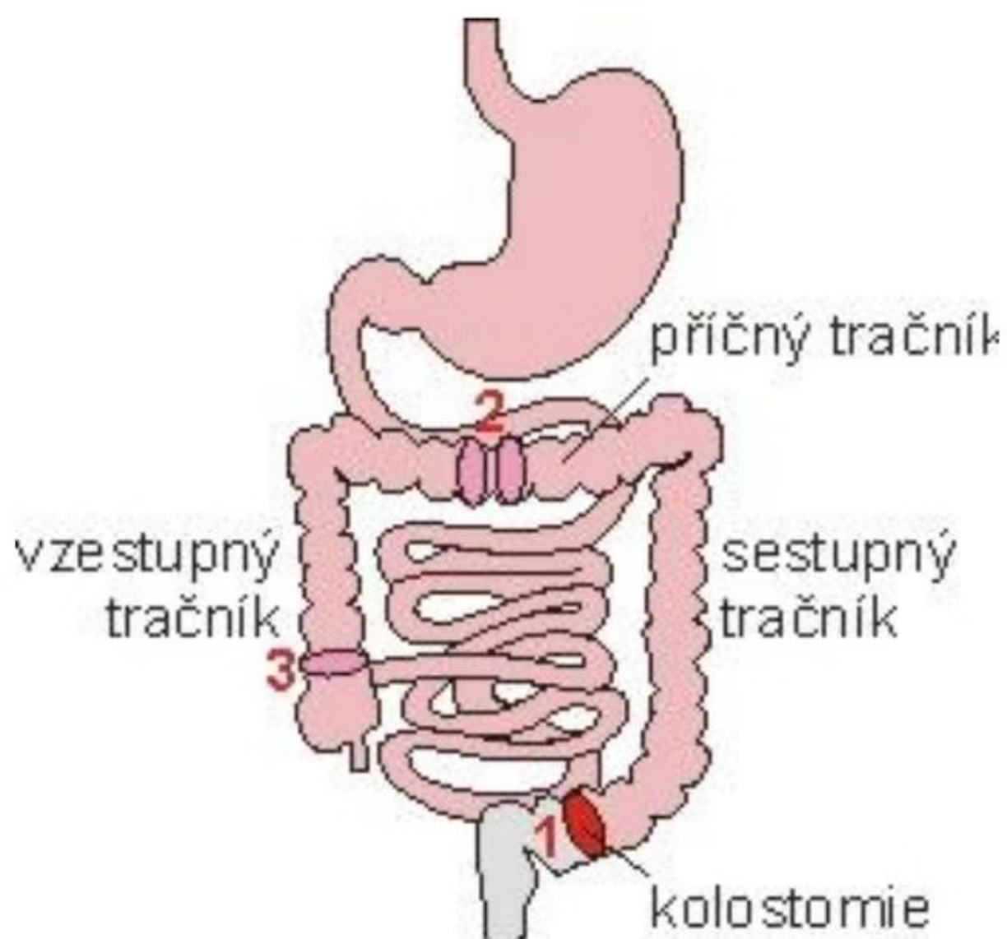
Anatomie – Ileostomie a Kolostomie
Ileostomie
Kolostomie
Vyústění tenkého střeva – obsah je řídký a agresivní vůči kůži.
Vyústění tlustého střeva – nejčastěji na levé straně břicha. Čísla 1–3 označují možná místa vyústění.

Slide 4
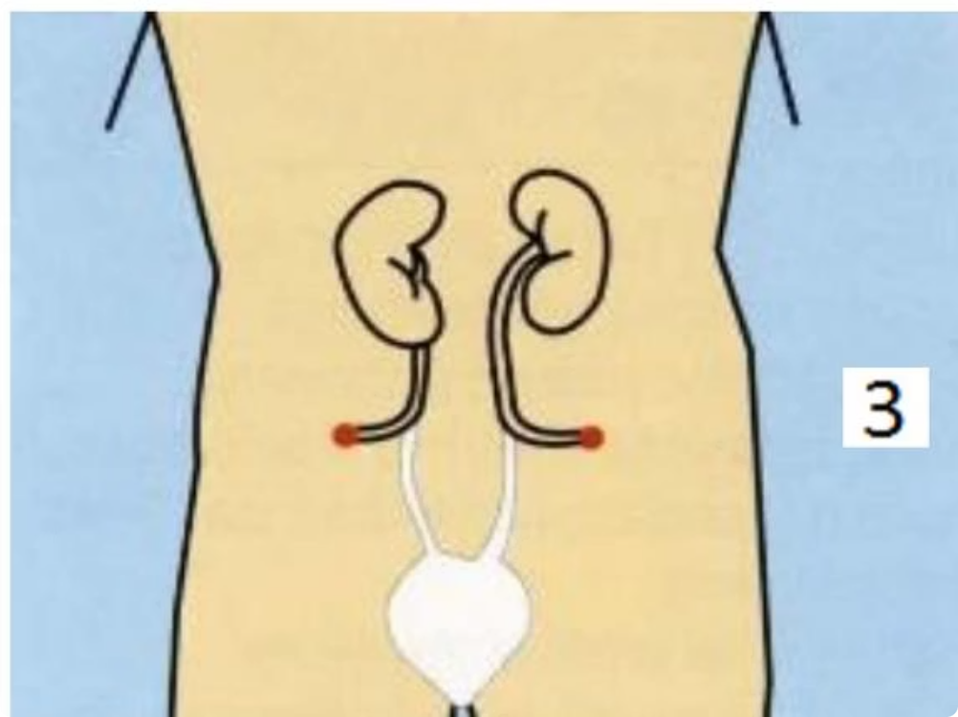
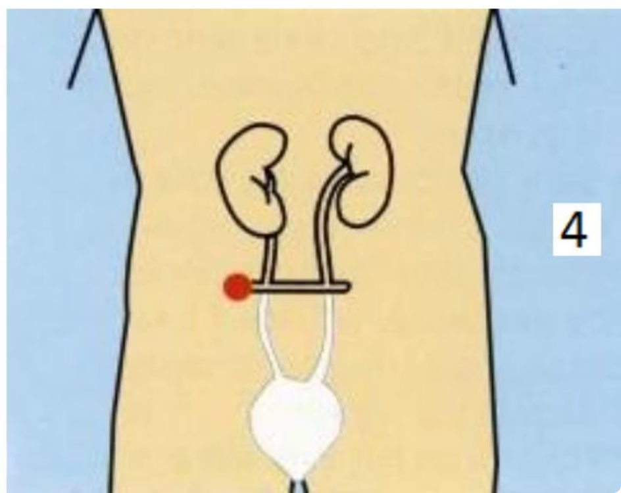
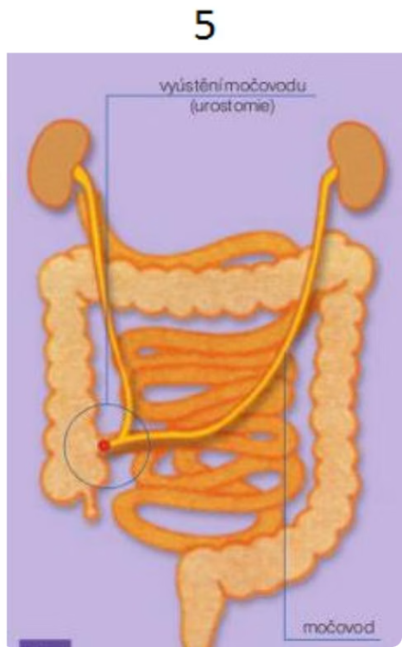
Urostomie – Typy a Anatomie
Urostomie je vyústění močovodu na povrch těla. Existují různé chirurgické přístupy podle toho, kde je odvod moči vytvořen.
Bilaterální urostomie (obr. 3)
Unilaterální urostomie (obr. 4)
Vyústění močovodu (obr. 5)

Slide 5
Další typy stomií
Tracheostomie
Gastrostomie
Otevření trachey a zavedení tracheostomické kanyly
Protětí žaludeční stěny za účelem zavedení sondy a podávání stravy do žaludku
Nefrostomie
Epicystostomie
Umělé vyústění ledviny – odvod moči cévkou zavedenou přímo do ledvinné pánvičky
Vyústění močového měchýře břišní stěnou

Slide 6
Kolostomie – Typy a Péče
Typy kolostomií
Péče sestry
Šetrný přístup k nemocnému
Převaz po každém odchodu stolice
Péče o čistotu a hygienu
Edukace nemocného o ošetřování stomie
Transverzostomie
Vyústění v oblasti příčného tračníku
Sigmoideostomie
S adaptací pomáhá stoma-sestra. Stomie jsou pro pacienta nepříjemné fyzicky i psychicky.
Vyústění v oblasti esovité kličky
Cékostomie
Vyústění na přechodu tenkého a tlustého střeva

Slide 7
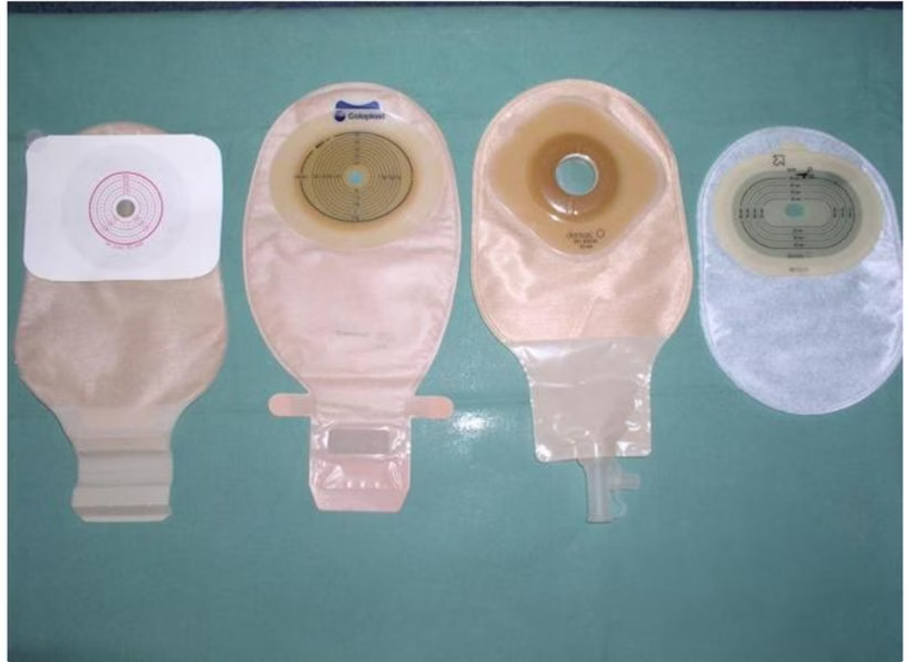
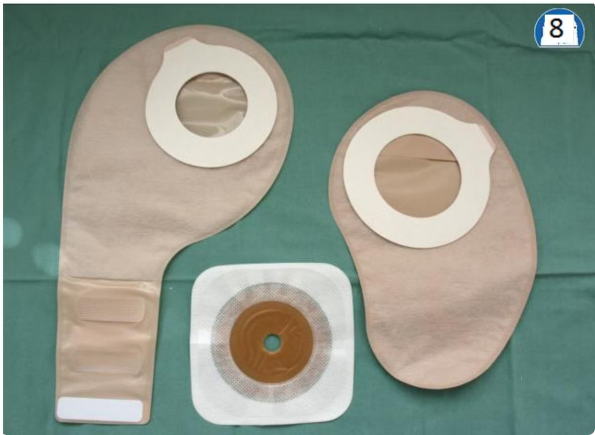
Stomické Pomůcky
Jednodílný systém
Dvoudílný systém
Sběrný sáček spojen přímo se želatinovou podložkou. Jednoduchá aplikace, vhodný pro začátečníky.
Želatinová podložka s plastovou objímkou a sada sběrných sáčků. Součástí každé soupravy je papírová šablona – průměr stomie se změří a otvor se vystřihne.

Slide 8

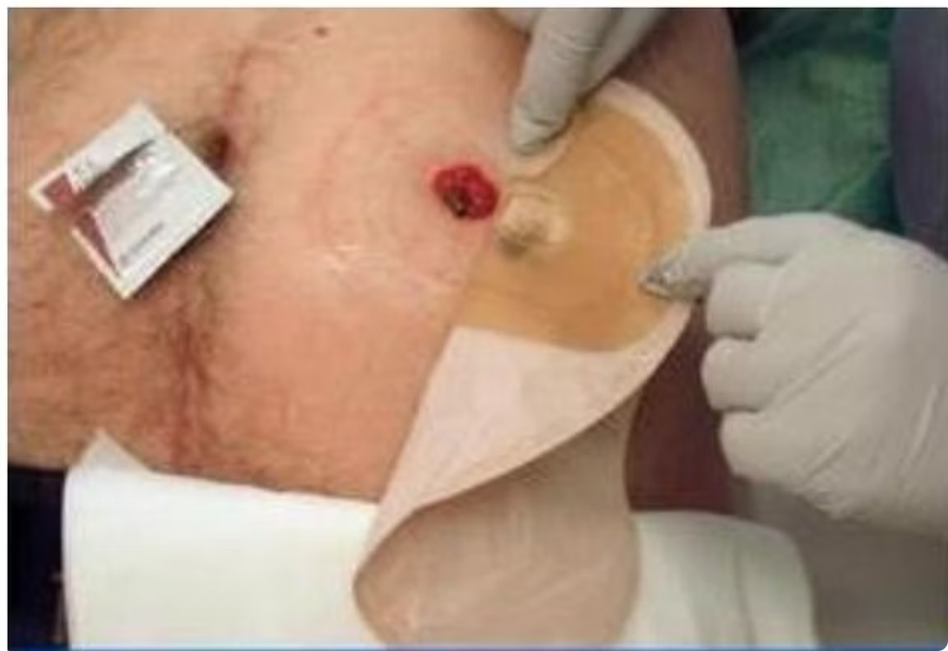

Postup Ošetření Stomie
Příprava
Odstranění
Přiložení
Likvidace
Ležícím nemocným mění sáček sestra, chodící si jej mění sami na koupelně před zrcadlem. Podložku je nutné zahřát, aby změkla a přilnula k pokožce – kůže musí být vypnutá a bez záhybů.
Vždy používejte ochranné rukavice! Použité sáčky likvidujte zabalené v odpadním sáčku do biologického odpadu.

Slide 9
Příslušenství ke Stomiím
Ochranné pasty
Odstraňovače náplasti
Krytka stomie
Nanášejí se na čistou a suchou kůži, vyrovnávají nerovnosti, brání podráždění. Odstraňují se teplou vodou.
Odstraňují zbytky želatiny – dodávají se ve formě ubrousků napuštěných speciální látkou.
Slouží k dočasnému zaslepení stomie. Vkládací proužky se používají u zapadlých stomií.
Ochranný film a destička
Pohlčovač zápachu
Film chrání kůži před odřením a puchýřky. Destička vyrovnává nerovnosti v okolí stomie. Pudry zklidňují pokožku.
Aplikuje se do sáčku i do ovzduší. Adhezivní pasty po nalepení sáčku zabraňují obtékání.

Slide 10
Opakování a Literatura
Kontrolní otázky
Použitá literatura
Vysvětlete pojem stomie.
Jaké znáte typy stomií?
Vyjmenujte typy kolostomií.
Jaké jsou základní stomické pomůcky?
KELNAROVÁ, Jarmila. Ošetřovatelství pro zdravotnické asistenty – 2. ročník, 1. díl. Praha: Grada Publishing, 2009. ISBN 978-80-247-3105-6.
Obrázky: české ilco (ilco.cz), stomie.cz, VOŠ zdravotnická Hradec Králové (ose.zshk.cz), časopis Sestra (zdravi.e15.cz).

